Slide 1
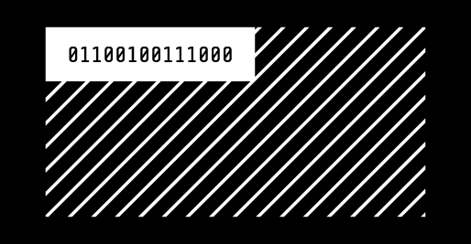
Predição de séries temporais utilizando redes neurais artificiais
Prof. Eduardo Bezerra (CEFET/RJ)
ebezerra@cefet-rj.br
21/Julho/2021

Slide 2
Visão geral
1
Conceitos básicos
2
Técnicas de previsão
3
Demo (PytTorch)
4
Considerações finais

Slide 3
1 Conceitos Básicos

Slide 4
O que é uma série temporal?
Uma sequência de observações registradas em intervalos regulares de tempo.

Slide 5
Propriedades
Possuem dimensão temporal
Coletados em intervalos regulares
Dependência da ordem

Slide 6
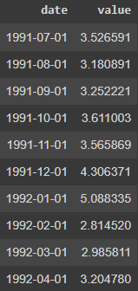
Propriedades
Possuem dimensão temporal
Cada observação está associada a uma marca temporal (estampa de tempo).
Coletados em intervalos regulares
Dependência da ordem

Slide 7
Propriedades
Possuem dimensão temporal
Cada observação está associada a uma marca temporal (estampa de tempo).
Coletados em intervalos regulares
(…, horário, diário, semanal, mensal, …)
Dependência da ordem

Slide 8
Propriedades
Possuem dimensão temporal
Cada observação está associada a uma marca temporal (estampa de tempo).
Coletados em intervalos regulares
(…, horário, diário, semanal, mensal, …)
Dependência da ordem

Slide 9
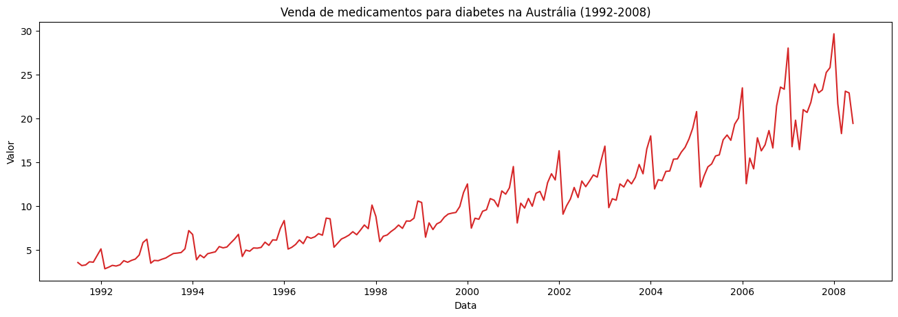
Perspectiva visual

Slide 10
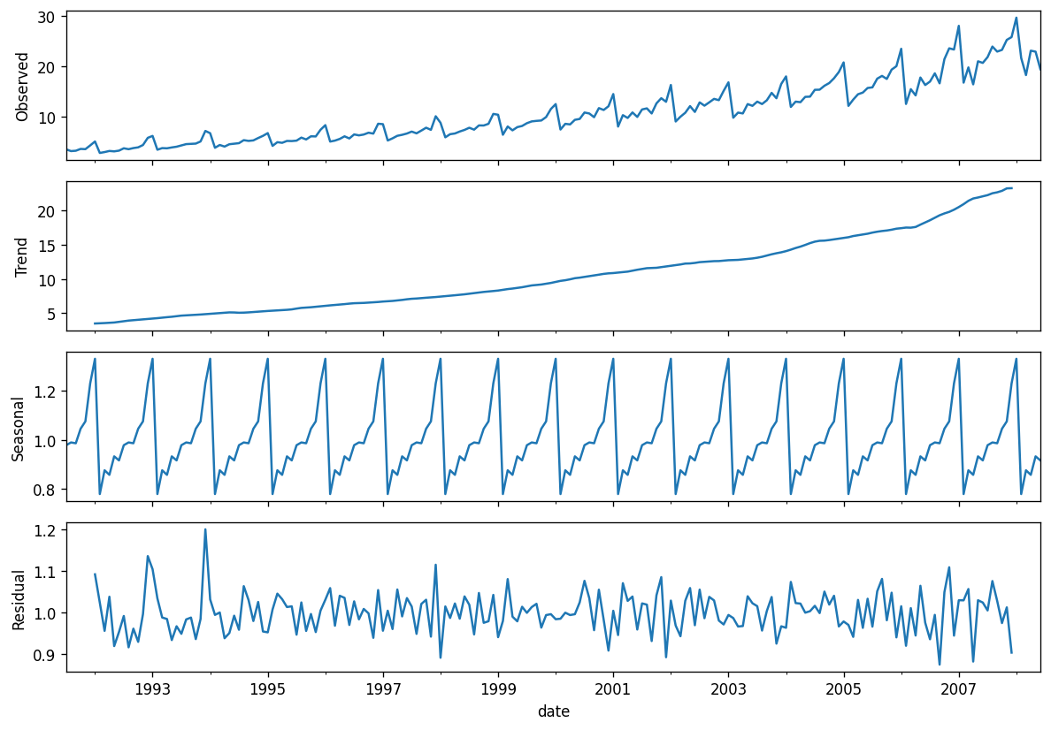
Componentes de uma série temporal
Tendência

Slide 11
Componentes de uma séries temporal
Sazonalidade
Notes:
Exemplos:
Fluxo em aeroportos em grande feriados
Vendas de bombons no dia dos namorados
Procura por restaurantes no dia das mães

Slide 12
Componentes de uma séries temporal
Resíduo

Slide 13
Aplicações
Demanda e venda de produtos
Comportamento de visitas a um portal Web
Preços de ativos na bolsa
Variáveis meteorológicas

Slide 14
2 Técnicas de Previsão

Slide 15
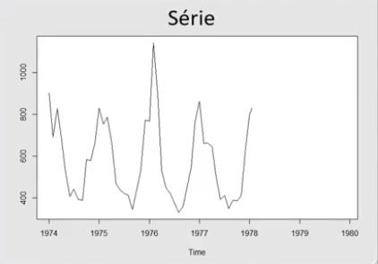
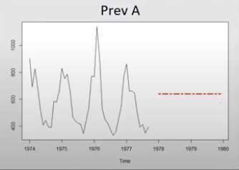
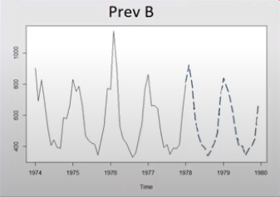
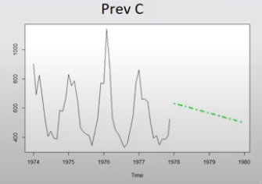
Previsão em séries (extrapolação)
Créditos: www.datascientist.com.br

Slide 16
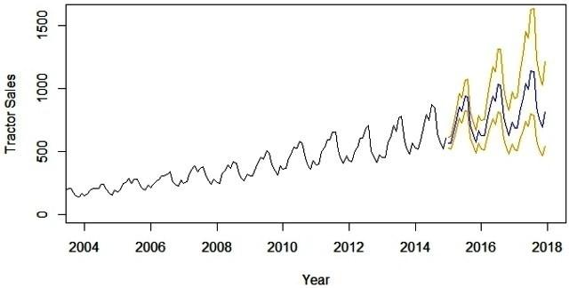
Previsão em séries (extrapolação)
Algoritmos para geração de modelos de previsão em séries temporais analisam os dados da série para capturar os padrões subjacentes.
Créditos: www.programmersought.com

Slide 17
Algoritmos
Estatística/econometria
ARIMA
Suavização exponencial
...
Aprendizado de máquina
SVM
Florestas aleatórias
...
Redes neurais artificiais

Slide 18
Algoritmos/Redes neurais artificiais
Redes MLP
Redes recorrentes (LTSM, GRU)
Redes de convolução
Arquiteturas híbridas

Slide 19
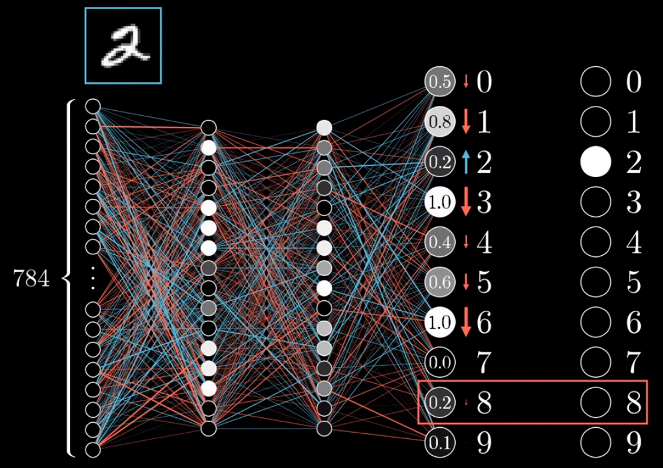
Treinamento de redes neurais
Aprendizado supervisionado
Créditos: 3blue1brown

Slide 20
Treinamento de redes neurais
O sinal de erro é usado durante o treinamento para gradualmente alterar os parâmetros, de tal modo que as predições sejam mais precisas.
Selecionar um lote de exemplos
Propagar os exemplos pelas camadas da entrada para até a saída (→)
Usar erro para atualizar os parâmetros
W, b.
Retropropagar o erro pelas camadas, da última até a primeira camada (←)
20

Slide 21
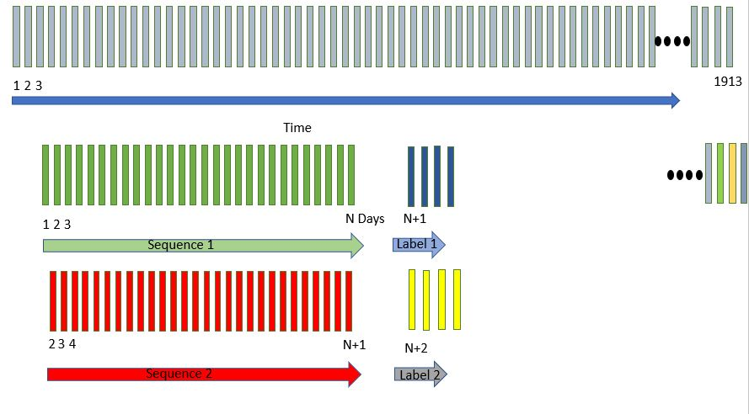
Preparação dos dados para treinamento
Janelas
deslizantes
21
Fonte da figura: http://www.feeny.org/custom-pytorch-dataset-class-for-timeseries-sequence-windows/

Slide 22
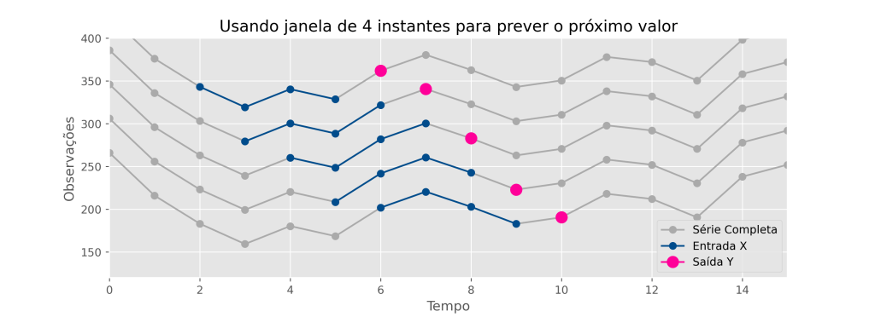
Preparação dos dados para treinamento
Janelas
deslizantes
22
Fonte da figura: https://dataml.com.br

Slide 23
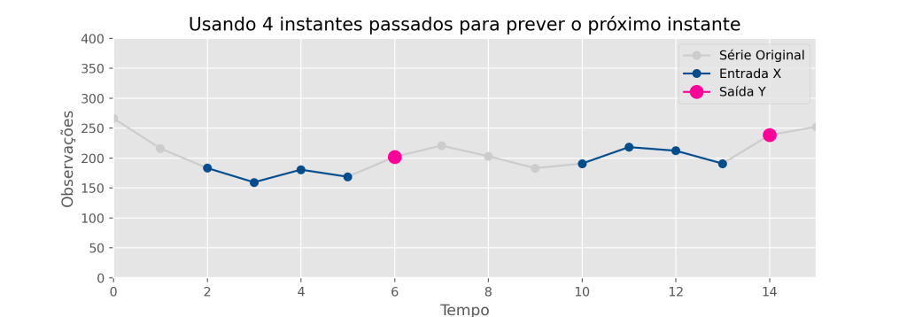
Preparação dos dados para treinamento
Várias decisões influenciam a montagem do conjunto de dados para treinamento, dentre elas:
Quantidade de passos adiante para previsão (multi-step prediction)?
Quantidade de pontos anteriores usados como preditores?
Fonte: https://dataml.com.br

Slide 24
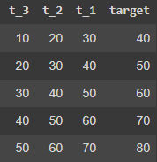

Slide 25
RNAs para séries temporais
Arquiteturas de rede neural podem ser projetadas com uma compreensão inerente do tempo.
fazem automaticamente uma conexão entre pontos de dados temporariamente próximos.
Como resultado, podem capturar dependências de tempo complexas

Slide 26
3 Demo (PyTorch)

Slide 27
Demo (PyTorch)

Slide 28
Convolução 1D
Créditos: https://e2eml.school/convolution_one_d.html

Slide 29
Convolução 1D

Slide 30
Convolução 1D

Slide 31
Convolução 1D

Slide 32
Convolução 1D

Slide 33
Convolução 1D

Slide 34
Convolução 1D

Slide 35
Convolução 1D

Slide 36
Convolução 1D

Slide 37
Convolução 1D

Slide 38
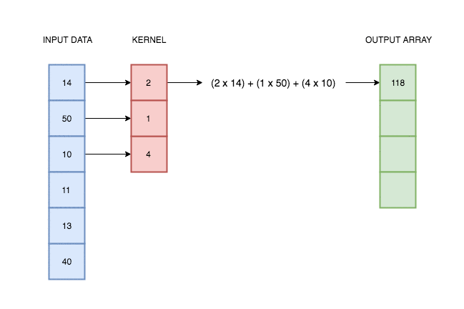
Convolução 1D
Créditos: https://blog.floydhub.com/reading-minds-with-deep-learning/

Slide 39
4 Considerações Finais

Slide 40
Considerações finais
Redes neurais são apenas uma das inúmeras técnicas para análise de séries temporais.
Não necessariamente a melhor para um determinado conjunto de dados.
“No Free Lunch Theorems”
Cuidado e pensamento crítico são fundamentais para
preparar os dados para treinamento e
analisar os resultados de um modelo de previsão.
A qualidade dos dados usados é também fundamental.
“GIGO” (Garbage In, Garbage Out)

Slide 41
Obrigado!

Slide 42
Previsão multi-passos
Exemplos: um (t), dois (t + 1), três (t + 2) passos de tempo adiante.
Quanto maior o valor de t, mais difícil a tarefa!
Possibilidades:
apenas usar seus dados de treinamento para prever todas as três etapas de tempo, como o autor faz.
prever o valor de t e, em seguida, usar esses novos "dados" para sua previsão em t + 1, etc...
Notes:
Exemplos: um (t), dois (t + 1), três (t + 2) passos de tempo adiante.
Quanto maior o valor de t, mais difícil a tarefa!
Possibilidades:
apenas usar seus dados de treinamento para prever todas as três etapas de tempo, como o autor faz.
prever o valor de t e, em seguida, usar esses novos "dados" para sua previsão em t + 1, etc...

